Slide 1
机械能守恒
2022年5月30日

Slide 2
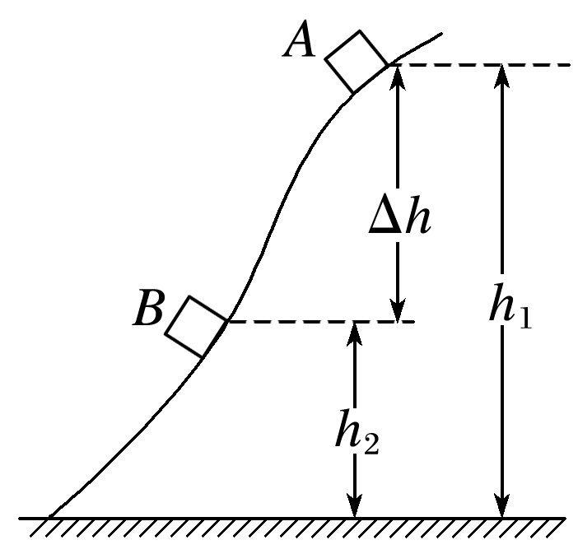
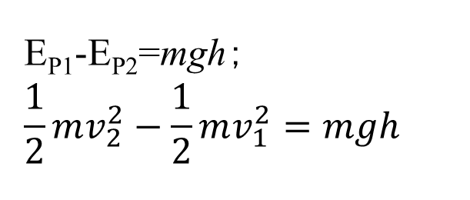
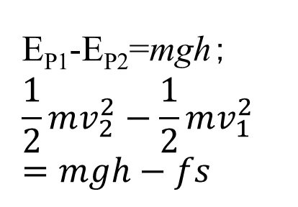
机械能：古老的概念，大约在第一次工业革命前期时提出
机械能
动能
重力势能
弹性势能
并非所有的势能均是机械能
非机械能
电势能
热能
化学能
核能
…
电场力
对应重力做功
对应弹簧弹力做功
摩擦力
粗糙
爆炸、人的拉力
只包括3种能量。守恒有条件！
思路1：能量角度
v₀
❓
有其它能量参与的机械能不守恒！
对重力做功的理解
f
F
F=f
f
重力做功只是将重力势能释放或存储，不会导致机械能改变
思路2：做功角度
哪些力做功导致机械能改变？
哪些力做功机械能不变？
E_{P1}-E_{P2}=mgh;
$$\frac{1}{2}mv_{2}^{2}−\frac{1}{2}mv_{1}^{2}=mgh−fs$$
G
G
E_{P1}-E_{P2}=mgh;
$$\frac{1}{2}mv_{2}^{2}−\frac{1}{2}mv_{1}^{2}=mgh$$
除重力和弹簧弹力做功外，其它力的合功将导致机械能改变！

Slide 3
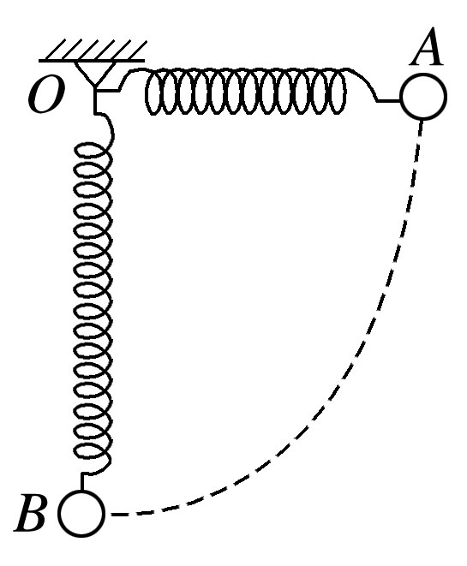
研究对象！
小本4.(多选)如图所示，一轻弹簧一端固定于O点，另一端系一重物，将重物从与悬点O在同一水平面且弹簧保持原长的A点无初速度释放，让它自由摆下，不计空气阻力，在重物由A点摆到最低点的过程中( )
A．重物的机械能减少 B．重物与弹簧组成的系统的机械能不变
C．重物与弹簧组成的系统的机械能增加 D．重物与弹簧组成的系统的机械能减少

Slide 4
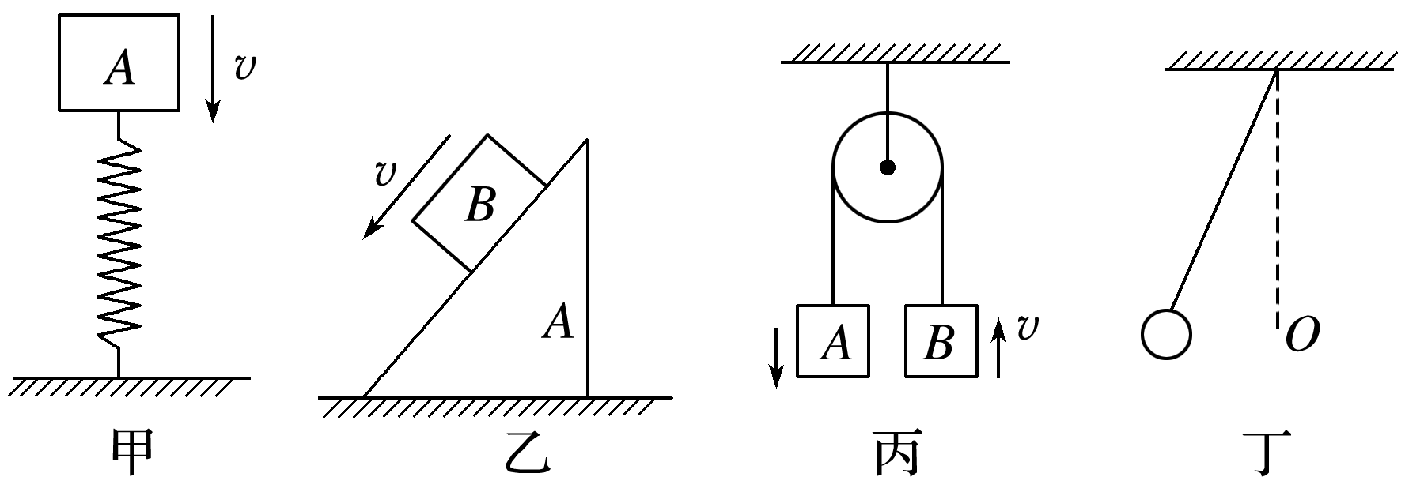
研究对象
例题1如图3所示，下列关于机械能是否守恒的判断正确的是( )
A．甲图中，物体A将弹簧压缩的过程中，A机械能守恒
B．乙图中，A置于光滑水平面上，物体B沿光滑斜面下滑，物体B机械能守恒
C．丙图中，不计任何阻力和滑轮质量时，A加速下落、B加速上升过程中，A、B系统机械能守恒
D．丁图中，系在橡皮条一端的小球向下摆动时，小球的机械能守恒

Slide 5
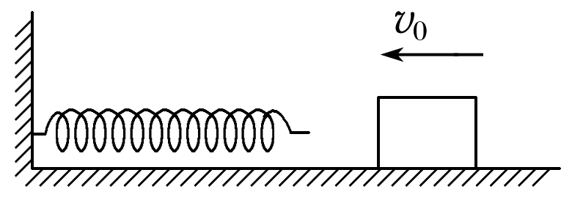
例题3如图所示，水平轻弹簧一端与墙相连处于自由伸长状态，质量为4 kg的木块沿光滑的水平面以5 m/s的速度开始运动并挤压弹簧，弹簧始终在弹性限度内，求：
(1)弹簧的最大弹性势能；
(2)木块被弹回速度增大到3 m/s时弹簧的弹性势能．
项目 | 表达式 | 物理意义 | 说明
从守恒的角度看 | E_{k1}＋E_{p1}＝E_{k2}＋E_{p2} 或E_{初}＝E_{末} | 初状态的机械能等于末状态的机械能 | 必须先选零势能面
从转化角度看 | E_{k2}－E_{k1}＝E_{p1}－E_{p2} 或ΔE_{k}＝－ΔE_{p} | 过程中动能的增加量等于势能的减少量 | 不必选零势能面
从转移角度看 | E_{A2}－E_{A1}＝E_{B1}－E_{B2} 或ΔE_{A}＝－ΔE_{B} | 系统只有A、B两物体时，A增加的机械能等于B减少的机械能

Slide 6
12．(2020·武汉二中高一检测)以20 m/s的速度将质量为m的物体从地面竖直向上抛出，若忽略空气阻力，以地面为参考平面，g取10 m/s²，则：
(1)物体上升的最大高度是多少？
(2)上升过程中在何处物体的重力势能和动能相等？此时物体的速度是多大？

Slide 7
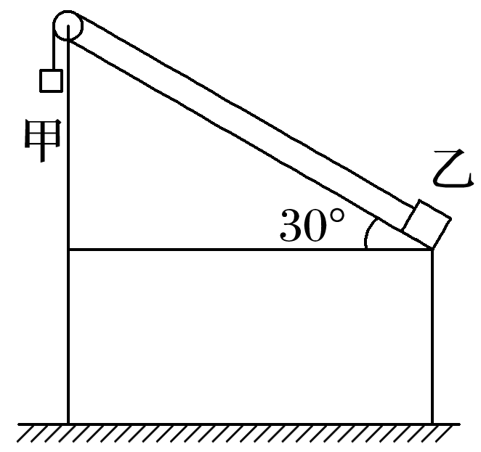
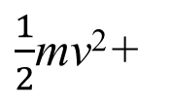
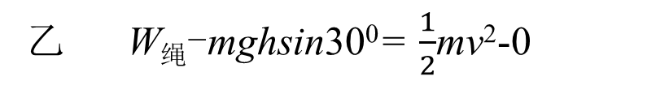
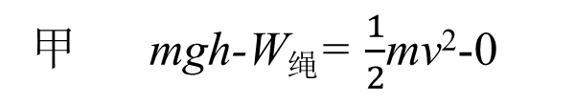
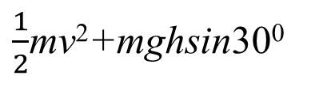
如图1，足够长的光滑斜面倾角为30°，质量相等的甲、乙两物块通过轻绳连接放置在光滑轻质定滑轮两侧，并用手托住甲物块．使两物块都静止，移开手后，甲物块竖直下落，当甲物块下降0.8 m时，求乙物块的速度大小(此时甲未落地，g＝10 m/s²)．请用机械能守恒定律和动能定理分别求解，并比较解题的难易程度．
甲
甲
乙
乙E_{k}
E_{P}
甲
E_{k}
E_{P}
mgh=
$\frac{1}{2}$mv²+
$\frac{1}{2}$mv²+mghsin30⁰
甲 mgh-W_{绳}= $\frac{1}{2}$mv²-0
乙 W_{绳}-mghsin30⁰= $\frac{1}{2}$mv²-0

